Slide 1
git勉強会資料
目標：
svn相当まで使えるようにしましょう

Slide 2
GITにはたくさんのコマンドが存在します。
それぞれのコマンドには多くのオプションがあります。
これら全てを覚えることはありません。
多くのコマンドやオプションは、日常的に使うものではないですが、時々必要になることがあります。
忘れてしまうこともあるでしょう。
そんな時のために、
まずはhelpについて知りましょう。

Slide 3
まずはhelpの引き方を覚えましょう
個々のコマンドの使い方を忘れてしまった時にはhelpを読みましょう
  $ git help <command>
  $ git <command> --help
  ※上記はどれでも、インストールフォルダのhtmlファイル
  (/doc/*)を読みに行きます。
まずはgitコマンドのmanから見てみましょう
  $ git help git

Slide 4
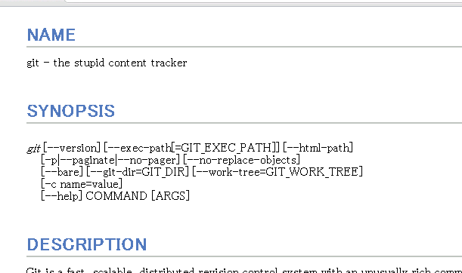
helpについて helpの読み方・１

Slide 5
helpについて helpの読み方・２
[ ]で囲まれた引数（オプション）はそれぞれが省略可能であることを示す。
  例えば、[--exec-path[=GIT_EXEC_PATH]]
  はこれ自体が省略可能であり、--exec-pathだけでもよい。
  =GIT_EXEC_PATHを書く場合には—exec-pathを書く
|（縦棒）で分けられたオプションはいずれかから選択されることを示す。
  並列な意味のオプションに対して使われることが多く、
  -p、--paginate、--no-pagerはいずれか一つが指定されればよい。
  ※これらは複数を指定されることが想定されない。
  （指定するとどれかが優先的に使われたりする）。
  参考までに各オプションの説明をする。
  -pと--paginateはコマンド出力にページャプログラムを使うことを指定し、
  --no-pagerはページャを使わないこととする。
COMMANDは最低限必要な引数
※[ ]で囲まれていないため。

Slide 6
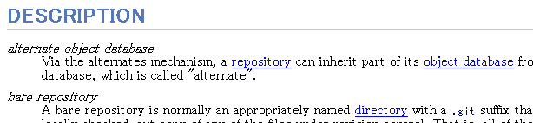
helpについて
用語集（glossary, terminology）
ヘルプを読んでいると多くの専門用語を見ます。
  blob, HEAD, refspec, tree-ish などなど・・・
(※今はこれらの意味を知らなくてよいです)
そんな時は・・・
  $ git help gitglossary
用語
説明

Slide 7
基本的な機能
ではgitの使い方を学んで行きましょう。
（ファイルや変更の）追加
  add
コミットの作成
  commit
ログ、差分表示
  log、diff
バージョンの取り出し
  checkout

Slide 8
まずは試してみる・１
レポジトリ作成、ファイルの追加、コミット
とりあえず何か書きはじめる
  $ echo 'hi, git!' > scratch
  (ここではechoコマンドでファイルscratchを作成しました。もちろんエディタで作成してもよいです。以降では簡単のためにechoを使うことがよくあります。)
gitは急なバージョン管理に応えてくれます。
  レポジトリを作ります（＝gitでバージョン管理を始めるための準備）
  $ git init
  ファイルを管理対象に追加します
  $ git add scratch
  コミットしましょう
  $ git commit
  コミットログを書いたら保存しましょう(utf-8/LFで保存)
これで一つコミットができました

Slide 9
まずは試してみる・２
変更の追加
コミットしたファイルを変更することになりました
  $ echo “what's up?” >> scratch
  (文字列「what's up?」を追記しました。)
変更をコミットしましょう
  $ git add -u
  $ git commit
以上を続けていくのが一番簡単な方法です。

Slide 10
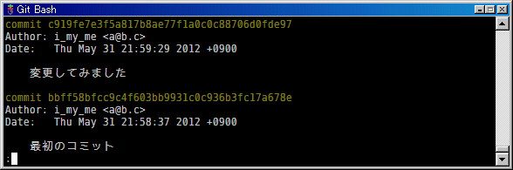
まずは試してみる・３
ログ表示
ログを確認してみます
  $ git log
コミット名
書いた人
２つ目のコミット
コミット日時
１つ目のコミット

Slide 11
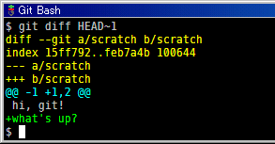
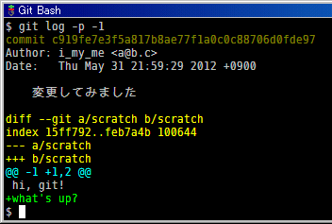
まずは試してみる・４
差分表示
１つ目と２つ目のコミットの差分を表示してみます。what's up?が差分になるはずです。
  $ git diff HEAD~1
  期待通りの差分が表示されました
  $ git log -p -1
  とすることもできます。
  (diffにコミットログが付加される)
+から始まる行は追加されたもの
ちなみに・・・
- から始まる行は削除行

Slide 12
これって何がどうなってこうなるの？・１
つまりフォルダ
内のファイル
コミット用のバッファ
＝
＝
作業コピー
インデックス
レポジトリ
d
g
g
f
add
f
commit
←new!!
e
b
a
c
c
c
（コミットするものだけaddされ、
編集を一つの意味単位へまとめましょう）
ファイル作成、変更
（インデックスの内容をそのまま新しいコミットにします）
好きなように編集します
コミットの準備をします
コミットします
hunkとは差分の部分です。
winmergeを使った時に
表示される１つ１つの差分箇所
のようなものです。
gitが勝手に判別するので
精度が悪い時もありますが
ユーザによる自由選択も可能です。
addする範囲（hunkといいます）を選ぶ場合には、
git add -p <files> を使います。
（全ファイルaddしてからgit reset -p <file>を使って、
不要なhunkを取り除くこともできます。）

Slide 13
これって何がどうなってこうなるの？・２
レポジトリ(コミット前)
d
d
b
checkout
a
c
b
a
c
diff、log
この差分が
コミットした
インデックスの
内容と一致
する
ファイル作成、変更
レポジトリ(コミット後)
d
g
g
d
g
f
add
f
commit
f
e
b
a
b
a
c
c

Slide 14
まずは試してみる・５
バージョンの取り出し・１
最初のコミットを取り出してみます。
  さっきlogで見たコミット名はbbff58b・・・でした。
  $ git checkout bbff58b
  取り出すとは作業コピーに反映すること
  scratchの内容を確認してみると
  hi, git!になっているはずです。
  ※もとに戻す場合には・・・？
  ⇒$ git checkout master
masterはgitのデフォルトブランチ。svnのtrunkのように、gitのコミットは何かのブランチに属する。
これまでの作業は、レポジトリ作成時から存在するmasterブランチ上で作業をしていた。
ブランチは履歴の先頭を指すため、c919feを指すmasterを引数に指定することで戻せるのである。
※git checkout c919fe でも可です。
ただし履歴を進める(＝コミットする)場合にはブランチをcheckoutしておくこと。

Slide 15
まずは試してみる・５
バージョンの取り出し・２
作業コピー全体ではなく、ファイルを対象に取り出すこともできます。
次のシナリオを考えてみます。
  まず新しいファイルreadmeをコミットしておく
  ２種類の変更を加える
    scratchとreadmeに変更を加える
    $ echo 'modify scratch' >> scratch
    $ echo 'test to checkout' >> readme
  readmeだけレポジトリのバージョンに戻してみる
    $ git checkout readme
→scratchは変更されたまま、
readmeはコミットした後の状態になります。

Slide 16

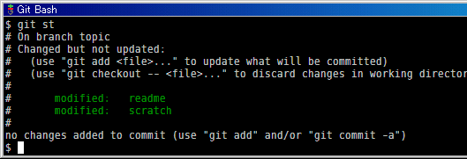
まずは試してみる・５
バージョンの取り出し・３
作業コピー（とインデックス）の状態を確認するために
git statusを使うことができます。
前ページの①の後では右のように
なります。（レポジトリ＝作業コピー）
②の後では
変更したファイルが
表示されます
nothing to commit：「コミットするものはありません」
ここには、変更されたファイルについての説明が書かれています。
Changed but not updated：「変更されているが、(インデックスが)更新されていないもの」
use “git add・・・：「コミットするものを更新するならgit add <file>を使ってください」
use “git checkout・・・：「作業コピーの変更を捨てるならgit checkout -- <file>を使ってください」
③ではこれを使ってreadmeの変更を捨てています。
※「捨てる」＝「レポジトリの状態へ戻す」

Slide 17
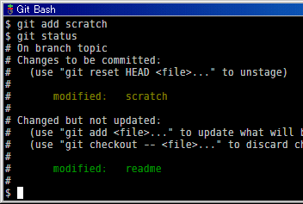
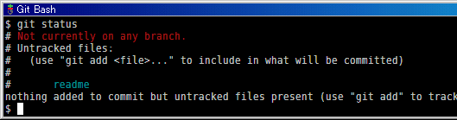
まずは試してみる・５
バージョンの取り出し・４
【補足1】add(インデックスの更新)すると
セクションが１つ増えます。
Changed to be committed：「コミット予定の変更」
use “git reset・・・：
「unstageするならgit reset HEAD <file>を使ってください」
unstageとは、インデックスから
作業コピーへ下ろすことを言います。
※stageとはインデックスの別名であり、
「stageする」とは「addする」ということです。
「unstageする」はその逆となるわけですね。
【補足2】版管理されていないファイルがある場合には
一番下のセクションに表示されます
（ちょうど①の途中でコミットする前）
Untracked files：
「追跡されていないファイル」

Slide 18
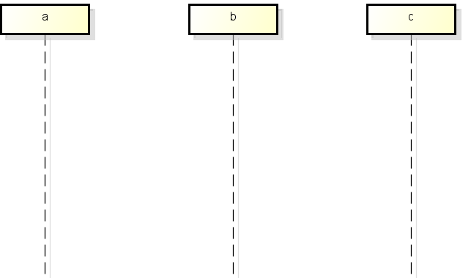
まとめ①・１
(一回のコミット構築の中でよく使うもの)・基本コマンド
作業コピー
インデックス
レポジトリ
d
g
g
f
e
b
f
a
c
c
git add [-u] [-p <files>]
インデックスの更新
git commit
コミット
git checkout [<commit-name>|<branch-name>] [<files>]
バージョンの取り出し
git reset [-p <files>]
unstage(インデックス更新のやり直し)
【凡例】
git checkoutに関しては
「ブランチ・４」の項も参照
git xxxx
A
B
Aの内容をBの内容へ反映する

Slide 19
まとめ①・２
あるコミットのログを見る
  $ git log <コミット名>
２つのコミットの差分を見る
  $ git diff <変更前> <変更後>
←コミット名
変更後
変更前

Slide 20
まとめ①・３
(一回のコミット構築の中でよく使うもの)・作業確認
作業コピー
インデックス
レポジトリ
d
g
g
f
e
b
f
a
c
c
git diff [<files>]
今行った変更内容
git diff --cached [<files>]
今回コミットする内容の確認
git diff HEAD [<files>]
まだコミットしてないすべての作業内容確認

Slide 21
まとめ①・（補足）
これまで説明した３つは、ヘルプではブレがあるので注意。
  作業コピー
    work[ing] tree, working directory, working copy, working repository
  インデックス
    index, cache, staging area
  (ローカル)レポジトリ
    repository, local repository

Slide 22
余談・１
コミットログの書き方について
コードを見れば分かることはできるだけ書かない
変更した理由、参照ドキュメントなどを書くとよい
公式なスタンスとしては下記を参照
/doc/git/html/user-manual.html#creating-good-commit-messages
１行目
  (できれば)50文字以内で要約を書く
  git logの１行表記に使用される
    WBSや、バグIDなどを書く
２行目
  改行のみ
３行目以降
  詳細を書く

Slide 23
ブランチ・１
概要
テスト用
メインライン
メインラインとは別の変更を行う場合にブランチを使用する
  担当作業毎に分けたい
  WBSで分けたい
  ちょっとした動作確認用にテストコードをコミットしておきたい
メインライン自体もブランチ
  メインラインとしてmasterという名前がよく使われるが、運用による
  （前項ではmasterをデフォルトブランチとして紹介してます
  See 「まずは試してみる・５」）
主な操作
  ブランチ作成、ブランチ切り替え、マージ

Slide 24
ブランチ・２
運用例・１
時系列順
testing
dev
master
赤い丸（コミット）がmasterの履歴
git log masterすると表示されるコミット
stable
bugfix
マージによってコミットは共有される。
つまり２つ以上のブランチの履歴は
それぞれ独立とは限らない。
履歴＝到達可能なコミット群
運用例としては、下記URLも参照。(リモートレポジトリの知識が必要)
http://keijinsonyaban.blogspot.jp/2010/10/successful-git-branching-model.html
ただしより良い運用は、
いつも自分が使いやすいものであることを付記しておく。

Slide 25
ブランチ・３
運用例・２
担当機能1
リリース日が決まるまでもう少し寝かせよう
担当１/PG/実装機能１
ブランチ名
担当１/PG/master
担当１/PG/実装機能２
担当１のリリースに機能２が必要だからマージしておこう
ベースのソースファイル
機能確認のために「ベース~1..ベース」の
内容が欲しいので、取り入れよう。
担当２/PG/master
担当２/ちょっとしたテスト用
担当機能2
前に使ったテスト用のログとかスタブとか。
担当２のPGでまた使いそうだし残しておこう。
これはリリースするつもりがないので上位へマージはしないぞ。
ビルド通らないが担当１の
作業を進めたいので一旦コミット

Slide 26
ブランチ・４
ブランチの操作・１
ブランチ作成
  $ git branch <branchname> <startpoint>
  ※ブランチの切り替えは行われない＝作業コピー変更なし
ブランチ切り替え
  $ git checkout <branchname>
    branchnameが指すバージョンを取り出している
    checkoutはこれまでコミット名を指定していたが、
    実用上はブランチ名を使うことが多い。(detached HEADも参照)
ブランチ作成とブランチ切り替えは同時に使われることがよくあります。
結局切り替えるのなら一緒にやっちゃいましょう
  $ git checkout -b <branchname> <startpoint>
Branch

Slide 27
ブランチ・５
ブランチの操作・２
ブランチ削除
  $ git branch -d <branchname>
    branchnameが現在のブランチにマージされていることが必要（安全策）
  $ git branch -D <branchname>とするとマージ済みによらず強制削除
  どのブランチもそのコミットを参照しない場合には、git logから表示が消える
  ＝ハンドルできなくなる
Delete
test/担当機能/テスト用スタブ
このブランチはマージされていないので
branch -dできません。
-Dで削除すると赤い３つのコミットが見えなくなります。
HEAD
現在checkoutされているブランチを指します。
dev/担当機能/master
現在チェックアウトされているブランチ
（カレントブランチ）なので消せません。
dev/担当機能/実装機能
-dで削除可能です。
dev/担当機能/masterが到達可能なので
コミットは削除されません。

Slide 28
そもそもブランチって？
ポインタという解釈が適切だと思います。
  ブランチ自体は履歴をもちません。
  ブランチ名はあるコミットを指しています。
    指されているコミットから到達可能なコミット群が
    履歴を成します。
    履歴は副次的なものです。
  ブランチの実態は下記パスに存在します。
  .git/refs/heads/*
    通常のテキストであり、指しているコミットが書かれています。
    ブランチ名はファイルとしての使用が前提としてあり、
    使用できる文字は限られる。
    「/」（スラッシュ）をブランチ名に含めればheads以下にディレクトリが作成される。

Slide 29
ブランチ・６
HEAD（カレントブランチ）
next
E
F
G
$ git checkout next
→nextが指すバージョンGを取り出す。
HEADはGを指すようになる。
A
B
C
D
HEAD
H
I
dev
topic
next
E
F
G
$ git checkout dev
→devが指すバージョンDを取り出す。
HEADはDを指すようになる。
A
B
C
D
H
I
dev
HEAD
topic
HEAD
next
E
F
G
コミット名指定
$ git checkout B
→バージョンB取り出す。
HEADはBを指すようになる。
A
B
C
D
H
I
dev
topic

Slide 30
ブランチ・７ detached HEAD・１
next
next
C
D
C
D
A
B
$ git checkout topic
$ edit && git add -u && git commit
A
B
HEAD
HEAD
E
F
E
F
G
topic
topic
next
コミット名
next
C
D
C
D
A
B
$ git checkout F
$ edit && git add -u && git commit
A
B
HEAD
HEAD
E
F
E
F
G
topic
topic
next
C
D
$ git checkout next
A
B
HEAD
Gは見えなくなります
E
F
topic

Slide 31
ブランチ・８ detached HEAD・２
履歴が消えてしまうことから、
detached HEADは使いにくいもののように
感じます。
実験的な変更であり、消えても構わないものだけに留めましょう。
（個人的には使ってません。detachedにするくらいなら、適当なブランチを作って後で削除します）

Slide 32
ブランチの利用に関して
ブランチは軽量なものです
躊躇せずどんどん作りましょう。
  項「ブランチ・１」ではブランチ利用について、
  メインラインとは異なる変更を行う場合のように制限されているかのように書いています。
  実際はどんな時でもどんどん作って、不要なら削除すればよいだけです。
ブランチ上で行う変更のイメージが固まっていなくても後で何回もやり直せます。
コミットの分割/圧縮/（他のブランチから）取り出し
なんでもできます。
  ＃ 遅くなればなるほどやり直しは面倒になりますが・・・
  （後で述べる）pushしたブランチはやり直してはダメです！
各ブランチは１つのテーマに関する変更だけを
まとめるとマージが容易になります。
  topic branch
  コード１行が１つの意味をもっていれば、
  各ブランチの変更は衝突しないでしょう・・・⇒マージコンフリクトに関係

Slide 33
余談・２ gitの内部について・１
このページのコマンドは覚える必要はありません
gitは何をどうやって管理しているのでしょうか？
そうするとどんな良いことがあるのでしょうか？
１つのコミットは下図の構成になっています。
commit
コミット自体はコミット日時や、author、
committerなどの情報を持ち、
commit objectという形式でレポジトリに
保管されています。
tree
tree objectはディレクトリに等しい概念で、
中に入っているファイルを知っています。
トップレベルのtreeはcommitに知られて
います。
blob
blob
blob
tree
普通のファイルはblob objectと呼ばれ、
バイナリデータとして保管されています。
blob
blob

Slide 34
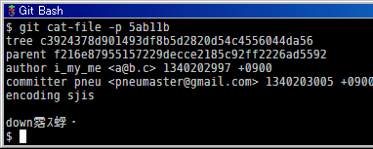
余談・２ gitの内部について・２（commit object）
このページのコマンドは覚える必要はありません
これら３つのobjectは.git/objectsの中に
統一的に管理されています。
１つのコミットから管理しているものを調べることができます。
今、調べたいコミット名が5ab11bである時、
commit objectの内容を見ることができます。
c39243という名前のtree objectを
管理していることが分かります。
※到達可能なコミット(parent)も
知っているようですね。

Slide 35

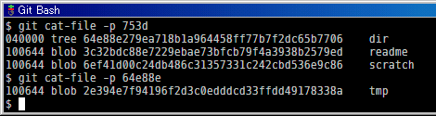
余談・２ gitの内部について・３（tree object）
このページのコマンドは覚える必要はありません
5ab11bが管理しているトップレベルのtreeを
調べてみましょう。
このtree objectの名前はc39243でした。
（前ページのcommit objectの内容を見てね）
２つのblob objectが
管理されています。
ディレクトリを管理しているときには
下図のようになります。
treeの中に
treeがあります。

Slide 36
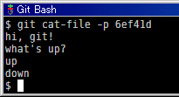
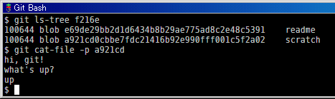
余談・２ gitの内部について・４（blob object）
このページのコマンドは覚える必要はありません
最後はblob objectの内容です。
管理しているファイル（scratch；6ef41d）を
読むことができました。
少し古いコミットで管理されているscratchを
見てみます。
対して、readmeの方は名前がe69de2のまま
変わりません。（２つのコミットの間で変更していません）

Slide 37
余談・２ gitの内部について・５（内容追跡・１）
このページのコマンドは覚える必要はありません
変更されたファイルはobject名が変わり、
変更されていないものは同じobject名が使われます。object名とは何なのでしょうか？
⇒object名とは内容の概要(digest)です。
gitは各コミットで管理する内容にobject名(SHA-1 hash)を使います。
SHA-1とはハッシュ関数で、ある長さのバイト列を固定バイト列(160bit；40文字)へ圧縮します。
SHA-1は衝突の少ないハッシュ関数として知られており、gitでは、ファイル内容をobject名へ圧縮するために利用されています。

Slide 38
余談・２ gitの内部について・６（内容追跡・２）
このページのコマンドは覚える必要はありません
HEAD
commit object名
コミットログ, Author, 日時
トップレベルtreeのid
commit
tree object名
tree
blobのファイル名,mode
blob object名
各objectは、管理している
下層のobject idのみを
知っています。
blob objectには
名前が割り当てられていません
内容のみです。
blob
hi, git!
what's up?

Slide 39

余談・２ gitの内部について・７（内容追跡・３）
このページのコマンドは覚える必要はありません
各コミットが管理する(tree, object)は、
内容をSHA-1ハッシュとして間接的に管理します。
コミット間で変更がなければ、実際のblobを使いまわします。
http://git-scm.com/book/en/Getting-Started-Git-Basics

Slide 40
余談・２ gitの内部について・８（内容追跡・４）
このページのコマンドは覚える必要はありません
object名は内容の概要なので、
内容の比較には、SHA-1ハッシュの比較だけで十分です。
同じファイルは同じidが算出されるため、
ファイル名変更の検知を行うことができます。
（サイズが40文字しかないのにファイル内容を示している）SHA-1ハッシュを使うことで、diffやlogなどで、
必要なファイルに効率よく、変更やファイルを見つけたりすることが可能です。
これがgitが速いと言われる所以なのでは。

Slide 41
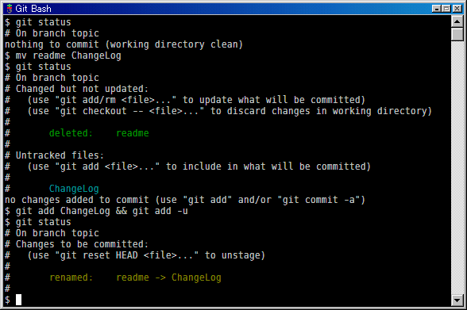
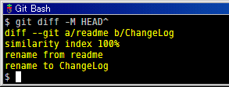
上記をコミットしてから、
コミット前との比較をしてみると
右図となります。
-Mオプション：(変更検知)

Slide 42
マージ・１
概要
HEAD
HEAD
dev
dev
topic
topic
複数の変更を統合する操作のこと
  マージされる側のブランチの変更内容を
  マージする側へ取り入れる
  各ブランチのトピックを統合する
関係する話題
  コンフリクト、merge-base
HEADがdevの時にtopicをマージ
  $ git merge topic

Slide 43
マージ・２
何がマージされるの？・１
②
①
MERGED
[3-way merge]
①、②、③の内容のみ使う
③
各ブランチの変更を尊重します
  ２つのブランチで共に同じ変更⇒採用
  一方は変更、他方は変更していない⇒異論なし、変更を採用
  ２つのブランチで意見が衝突⇒コンフリクト

Slide 44
マージ・３
何がマージされるの？・２
git diff B...A
A
C
B
git diff A...B
C : 共通祖先(Common ancestor)
git diff A...B
⇔git diff `git merge-base A B` B
⇔git diff C B

Slide 45
マージ・４
(no-fast-forward)
next
next
B
B
A
dev
dev
C
C
topic
topic
$ git checkout dev && git merge topic
マージコミットAが自動コミットされました
  マージされた後の内容は、
  BやCとは異なるためAが存在する。
  no-fast-forward

Slide 46
マージ・５ fast-forward
topic
topic
dev
dev
履歴の共有
  fast-forward(, already up to date)
強制的にno-fast-forwardにすることもできます
topic
topic
dev
dev
$ git merge --no-ff <commit>・・・
使い分けは・・・？

Slide 47
マージが失敗した！どうしよう！・１
どういう時に起きるのか
  どちらの変更を採用していいかわからない。
  同じ箇所に別の変更をしている。
②
①
MERGED
？
③

Slide 48
マージが失敗した！どうしよう！・２
コンフリクト解決の流れ
  コンフリクトした内容を確認する。
    コンフリクトマーカ
    git diff（コンフリクト中は表示が変わる）
  コンフリクト解決
    マージ後の内容を決定する
  マージ終了
    マージコミットのためにadd、commitする

Slide 49
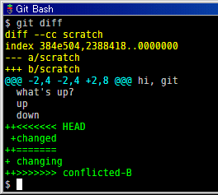
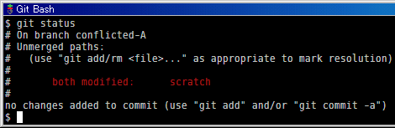
マージが失敗した！どうしよう！・３
コンフリクトマーカ
コンフリクトしている場所の検出
ファイルscratchの内容
up
down
+ changed
hi, git!
what's up?
up
down
<<<<<<< HEAD
changed
=======
changing
>>>>>>> conflicted-B
HEAD
「changed」なの？
「changing」なの？
どっち？
up
down
+ changing
conflicted-B
Unmerged paths・・・：
「未マージのファイル：
(マージが)解決したらgit add(もしくはrm) <file>
を使ってください。」
diffの表示が変わる

Slide 50
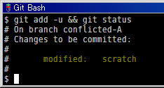
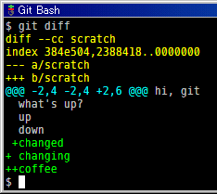
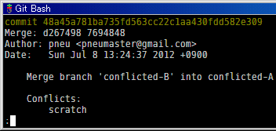
マージが失敗した！どうしよう！・４
コンフリクトの解決、マージ終了
コンフリクトマーカの位置を参考に
マージ後の内容を作ります。
コンフリクト解決したらadd
ファイルscratchの内容
hi, git!
what's up?
up
down
changed
changing
coffee
ログを見てみるとコンフリクトした
ことが書かれます。
（git commit時に最初から入っています。消してもよいです）

Slide 51
マージが失敗した！どうしよう！・５
解決時のコミットログの書き方
コミットログ（デフォルトを使わなくてもよい）
  運用が決まっていればその通りにすればよい。
  （例えば1行目にはWBSを入れるなど。22ページの余談・１も参照）
  オススメのログ
    どのようにコンフリクト解消したかを明記するとよい
デフォルトで用意される元のコミットメッセージ
Merge branch 'conflicted-B' into conflicted-A
Conflicts:
scratch
言葉の意味が通るように解決
readme
期日を最新のものへ変更
Merge branch 'conflicted-B' into conflicted-A
Conflicts:
scratch
readme
適切なログ表示になるように解決
Merge branch 'conflicted-B' into conflicted-A
Conflicts:
scratch
readme
Merge branch 'conflicted-B' into conflicted-A
Conflicts: どちらもXXXアルゴリズムを使うように解決
scratch
readme

Slide 52
余談・３ gitrevisions
$ git help gitrevisions
<name>~n
  n個前のコミット(親コミット)
  「<name>~」 ⇔ 「<name>~1」、「<name>~~」⇔「<name>~2」
<name>^n
  n個目の親(マージで親が複数ある場合の選択方法)
  「<name>^」 ⇔ 「<name>^1」、「<name>^^」⇔「<name>~2」
  ※親の順番を決めるルールはよく分かりません・・・
  マージ先（元々カレントブランチだった方）が１番目、
  マージ元（git mergeに指定したブランチ側）が２番目になる気がします。
<name>
  コミット名、ブランチ名、タグ名などのコミットを指すことができるもの

Slide 53
gitって何がいいの？
流行にのりたい
速いらしい
マージ戦略がシャープらしい
簡単に色々やり直せるらしい
急な要求にも応えてくれるらしい
サーバが落ちてても使えるらしい
  現状の構成ではこれが大事な点

Slide 54
なぜサーバが落ちてても使えるのか
個々の開発者がレポジトリをそれぞれ持つため。
  開発者は、svn等の他VCSで行うチェックアウトの
  タイミングで、レポジトリを複製（クローン）する
  $ git clone <url> <path>
    ⇒レポジトリ<url>を<path>として複製する
ネットワーク切れてるみたいだけど、
同じデータがローカルにあるから
作業は続けられるぞ
git clone
個々の開発者がレポジトリを
それぞれ持つ方式を分散型
と言います。

Slide 55
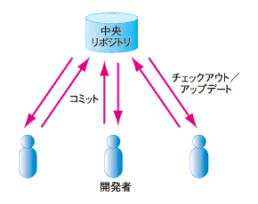
集中型と分散型
集中型
【メリット】
・分散型に比べると管理者側にメリットがある。
（開発者のパーミッションなど）
・履歴の流れが読みやすい。
・開発者は同期が取れる。
（取り消しされた履歴に強い）
【デメリット】（ソフトウェアによるかもしれない）
・中央レポジトリがないと、ファイルの修正しかできない。
・他の人が何をやっているか分からない
（一旦コミットしないとテスターに展開できない）
・コミットして初めてコンフリクトに気づく
（ロックなんて使う人いない）
ログ見たい
差分抽出
http://www.atmarkit.co.jp/fjava/rensai4/devtool03/devtool03_1.html

Slide 56
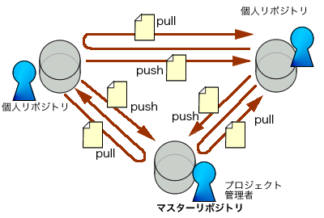
集中型と分散型
分散型
gitは非常に柔軟で、レポジトリの性質は
運用によって決められる。
【メリット】
・開発者が自主的に作業可能
（ネットワークで隔てられていたり、
ダウンしていても作業可能）
・必要に応じて集中型として使える
（柔軟性が高い）
・開発工程によって作業レポジトリを分離させられる
・(gitは)やり直しが可能
pushしなければ不要なコミットを削げる
【デメリット】
・個々のホストが複製されたレポジトリを持つため、
リソースの消費が激しい
・運用の手間があるかもしれない
・・・あまり思いつかない
あなたの変更分ください
私の変更使って
http://sourceforge.jp/magazine/09/02/02/0655246

Slide 57
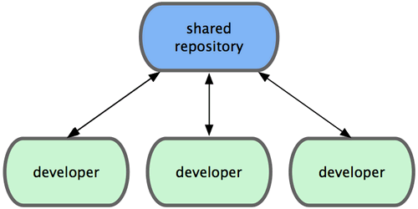
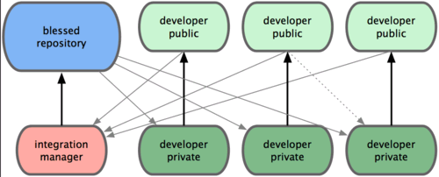
分散型の柔軟性
種々の運用方式
集中型の運用
svnと同じように使える
1.プロジェクトのメンテナーが公開リポジトリにプッシュする
2.開発者がそのリポジトリをクローンし、変更を加える
3.開発者が各自の公開リポジトリにプッシュする
4.開発者がメンテナーに「変更を取り込んでほしい」というメールを送る
5.メンテナーが開発者のリポジトリをリモートに追加し、それをマージする
6.マージした結果をメンテナーがメインリポジトリにプッシュする
統合マネージャ型の運用
http://git-scm.com/book/ja/Git-での分散作業-分散作業の流れ

Slide 58
リモートレポジトリの使い方・１
リモートレポジトリのユースケース・１
版管理しよう
他のメンバに公開したいな
git init
なんか作業
(ローカル)レポジトリ
履歴が伸びた(ローカル)レポジトリ
緑の顔の人に、使ってもらうために
公開用レポジトリのURLを教えよう
①
git init --bare
赤色の人の
レポジトリを
複製しよう
②
git push
これまでの変更を
公開するぞ。
git clone
公開用レポジトリ
公開用レポジトリ
③
複製されたレポジトリが
手に入ったぞ
【補足】
git clone --bareを使うと
もうちょっと便利
※説明しているページ
p.59①
p.61②
p.54③

Slide 59
リモートレポジトリの使い方・２
リモートレポジトリの作成
リモートレポジトリを作りたいフォルダへ移動してから
レポジトリを作成
  $ git init --bare
  公開用に作業コピーの不要なレポジトリを作ります。
  作業自体はこれまでの（ローカル）レポジトリで行うことが普通です。
  --bareをつけると.git/内のファイルをむき出し(=bare)にしたようなファイルツリーが作られます。作業コピーが不要なら、これまでと違って.git/内に入れておかなくても構いませんね。
  リモート、ローカルの名前は相対的なものです。
  作業しているレポジトリがローカルなら、そのレポジトリの履歴がpushされるレポジトリがリモートになります。
  普通はローカルレポジトリを砂場的に使用し、
  公開（リリースなど）する履歴だけをリモートに送信(push)します。

Slide 60
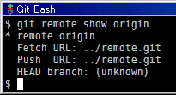

リモートレポジトリの使い方・３
リモートレポジトリの登録
cloneした時はこのページは不要です。最初からclone先がremote addされています。
これまで作業していたフォルダに、
今作ったリモートレポジトリを登録しましょう。
  $ git remote add <alias> <location>
  例えば・・・
  $ git remote add origin ../remote.git
  # リモートレポジトリのbasenameには慣習的に「.git」を末尾へ付加します。
登録できたか確認してみます
  $ git remote show
  originが登録されたのが確認できます。
詳細な情報を表示

Slide 61
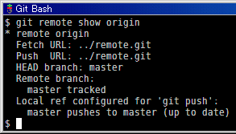
リモートレポジトリの使い方・４
履歴の送信（push）
$ git push origin <branch>
  ローカルレポジトリの<branch>を
  リモートレポジトリに<branch>として
  作成する。（存在すれば履歴を更新する）
  (63ページのpush.defaultも参照)
  例えば...
  $ git push origin master
別のブランチ名でpushしたい場合には次ページのrefspecを使う。
remote repository
push
local repository
f
g
c
index
d
g
f
e
b
push masterすると、
ローカルのmasterと
リモートのmasterが
関連付けられました。
a
c
working copy
push master後の詳細情報

Slide 62
refspec
pushする時の参照(ブランチやタグ)指定方法
ローカルの参照とリモートの参照を紐付ける表記
<source>:<destination>
  <source>、<destination>はブランチやタグなどのコミットを
  参照するもの。
  相対表記を使って名前が付いていないコミットも指定できる。
    例. 3コミット前のbrをBRへpush
    ⇒ git push origin br~3:BR
前ページの最後のコマンドは
$ git push origin master:master
の略記。
別のブランチ名(例としてanother)としてpushする場合は
$ git push origin master:another
とする。

Slide 63
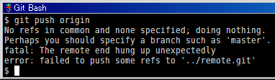
push.default
push時にrefspecを省略した場合の扱いは
変数push.defaultの値による。
  nothing
    省略を許さない（オススメ！）
    $ git push origin master:master
    と書かなければならない。
nothing設定にしている時の
git pushのエラー表示
  matching （デフォルトだったと思う・・・）
    $ git push origin master
    とするとリモートにmasterを作成/更新
  他にも値が存在するが詳細はヘルプ（git config --help）

Slide 64
リモートレポジトリの使い方・５
リモートトラッキングブランチ
cloneやfetch（後述）などでリモートレポジトリとのブランチを取得すると、
ローカルレポジトリにその情報が取り込まれます。
  リモートトラッキングブランチは、あるレポジトリのあるブランチが
  どのコミットを指しているかの情報を持っており、
  ローカルレポジトリのブランチと同一に扱うことが可能です。（例えばgit logなど）
  ただし、リモートトラッキングブランチを変更することはできません。
  リモートレポジトリにあるブランチを示しているからです。
  ローカルレポジトリにコミットするのと同じようにコミットする操作のためには
  pushを使うことになります。
origin
origin/dev
dev
dev
clone
topic
topic
origin/topic
リモートトラッキングブランチ

Slide 65
リモートレポジトリの使い方・６
複数人で開発する場合・１
pushはfetchしてから。
  clone後に他の開発者がpushすると、
  リモートレポジトリにあるブランチと
  ローカルレポジトリにあるリモートトラッキングブランチ
  との間で差異が出る。
  pushはこの違いを無くしてからすることになっている。
  （fetchなしでpushが可能な場合に、どうなるかについては67ページを参照）
fetch
  リモートレポジトリのブランチを更新する
  自分がリモートレポジトリを取得した時点から
  他の開発者がpushすると、リモートレポジトリの
  ブランチに差異が生まれます。
  git fetchはブランチを取得し、ローカルにあるリモートトラッキングブランチを更新します。

Slide 66
リモートレポジトリの使い方・６ git fetch
origin
origin
dev
dev
リモートとローカルの
devに差異がある
topic
topic
origin/dev
③
origin/dev
dev
④
dev
①
push
fetch
clone
origin/topic
topic
origin/topic
topic
origin/dev
origin/dev
dev
dev
fetchするとdevを更新する
①
clone
commit
origin/topic
topic
②
origin/topic
topic

Slide 67
リモートレポジトリの使い方・６
複数人で開発する場合・２
pushは基本的にリモートレポジトリのブランチが
fast-forwardで更新されるようにすること。
  no-fast-forwardなpushを許してしまうと
  開発者間でブランチは無関係なものになってしまう。
  （次々ページ）
そもそもpushとは？
  pushされるとリモートレポジトリでは
  送信された履歴を使ってmergeが行われる。
  （次ページ）

Slide 68
リモートレポジトリの使い方・６
複数人で開発する場合・３
pushされるとリモートレポジトリ側では
送信された履歴を使ってmergeが行われる。
  そのmergeがfast-forwardになるようにする。
origin(pushの途中の状態)
origin
devにpushされたブランチがmergeされる
dev
dev
pushされたブランチ
topic
topic
origin/dev
origin(push完了後)
dev
dev
cloneしてcommit
push
origin/topic
topic
topic

Slide 69
リモートレポジトリの使い方・６
複数人で開発する場合・４
no fast-forwardを許してしまうと・・・
⇒ブランチの内容に信ぴょう性が無くなってしまいます。
origin/dev
dev
origin/dev
dev
これまでのdevが指していた
コミットは宙ぶらりんに
なってしまいました。
（参照できないコミットになる）
clone
push
origin
origin
同じdevを更新している
ようでいて、内容が異なれば
SHA1は異なる。
＝devの内容は異なる。
origin
dev
dev
dev
clone
push
この時のリモートレポジトリを
cloneしていた他の開発者が
いたら、次にfetchするときには
ファイルが無くなっていた・・・
なんてことも。
※しかもその履歴は無く、
そんな変更は無かったことに
なっている。困ってしまいます
origin/dev
dev
origin/dev
dev

Slide 70
リモートレポジトリの使い方・６
複数人で開発する場合・５
という訳で・・・pushはfetchしてから行いましょう。
この後、赤の人がpushをしたいなら
やはりfetchをすることになります。
origin/dev
origin/dev
dev
fetch
dev
push
origin
origin
clone後に異なる変更を
している状態
dev
origin/dev
dev
fetch
push
dev
dev
origin/dev
dev
merge
origin/dev
origin/dev

Slide 71
余談・４
リモートレポジトリに関するヘルプでの表記について
  upstream
    ＝上流。p.57の統合マネージャ型運用のケースで使われるのが、集中型での使用に比べて、よりマッチする。
  remote [repository]
    一般的な用語。push先、という意味合いで。
    必ずしもpush元とpush先のホストのネットワークが離れていることを指さない。

Slide 72
タグ・１
$ git tag <name> <commit-ish>
  <commit-ish>が参照しているコミットに<name>という名前のタグを付けます。
  <commit-ish>はコミットを参照することができるもので、コミット名、ブランチ、タグのことです。
ブランチと異なり、定点を指すのに使います。
  ブランチはpushやcommitをすると指し示すコミットが変わってしまいますが
  タグは動きません。
  「ver0.01」などの内容が変わらないコミットを指すときに使うとよいです。
  公開後の変更は許されません。
  （no fast-forwardなpushが許されないのと同じ問題です。）
testing
dev
【使い方例】
●安定版にバージョン番号をつける。
●レビューに使用したコミットに
後で分かりやすい名前をつけておく。
（SHA1をメモしておくより良さそうです。）
●メモ的に後でチェックするものに付けておく
（この場合はpushしない方がいいですね）
master
bugfix
stable
ver1.0
ver2.0

Slide 73
タグ・２
タグの種類
  軽量（git tag <tagname> <コミット名やブランチやタグ>）
  annotate（軽量と同じですがオプションaを使います）
    注釈を付加できます。git commitと同じようにエディタが開きます。
    (「何月何日にレビューしてもらったコミット」とか「このコミットを後で●●について調べる」とか
    書いておくと便利かも。)
タグに関するコマンドオプション
  tagsオプションを使わないとpushされません...
    $ git push --tags origin master:master
    ※fetchはオプション不要です。デフォルトでタグを取得します。

Slide 74
余談・５
タグは参照を保持します。
  detached HEADで見られたように、
  コミットへの参照がなくなった時点で無くなってしまうようなものを抑えることができます。
next
HEAD
next
C
D
C
D
git checkout next
消えません
A
B
A
B
HEAD
E
F
G
E
F
G
ver1.0
ver1.0
topic
topic
  ⇒ブランチを削除すると、タグが消えてしまうことは無いということです。
    上の図でgit branch -D topicした時、
    ver1.0のタグとE～Gのコミットは消えません。

Slide 75
管理対象から無視するファイル・１
そもそも版管理に含めなければよいです。
  でもgit statusに毎回表示されて、本当に必要な情報が見つけづらくなったり・・・
  管理しないという意思を表明することでgit cleanすることもできます。
無視パターンを記述するファイル
  プロジェクト単位：.gitignoreを版管理に含める
    ビルドすると作成されるオブジェクトファイルなどを記述するとよいです。
    開発者全員で共有されます。
  レポジトリ単位：.git/info/exclude
  自分の環境（PC単位）：変数core.excludefileで指定したファイル
    使っているエディタなどのバックアップファイルなど、他の開発者に使ってもらう必要がないものを書くとよいでしょう。
シェルグロブでマッチさせる
  マッチ対象は無視パターンを書くファイルが存在するところ以下のディレクトリ
  無視の除外
    先頭に「！」をつける

Slide 76
管理対象から無視するファイル・２
シェルグロブ

Slide 77
やり直し
amend
  $ git commit --amend
    HEADをcommitし直す。
    HEADのSHA1は変わることに注意。
reset
  コミット
    コミットを書き換える。
    親へ巻き戻す。巻き戻し地点までのコミットを参照するブランチ等がなければ履歴から消える。
    オプションによっては作業コピーは保ちつつコミットだけ戻せる。
    $ git reset [--soft|--hard|--mixed] <rewind-point>
  インデックス、ファイル
  ⇒１８ページ
revert
  逆コミットする。公開した履歴に対して有効。
  $ git branch --contains
※逆引き
  http://labs.timedia.co.jp/2011/08/git-undo-999.html

Slide 78
tips・１
ログ表示あれこれ
グラフィカルなlogはありませんか？
  git log --graph --decorate --oneline --all
    CUI。--allを付けなければHEADに到達可能な履歴を表示します。
  gitk [<branchname>...] [--all]
    GUI。これもオプションを付けなければHEADを表示。
  TortoiseGitの”Show log”
他にも何かフリーソフトを探してみるとか・・・
https://git.wiki.kernel.org/index.php/InterfacesFrontendsAndTools

Slide 79
tips・２
archive
  コミット内容をアーカイブ出力。対応ファイルタイプはzipとtarball。
  $ git archive -o <outputfile> \
  --prefix=<prefixstr> <ref>:<path>
  ※<ref>はコミット名とかブランチとかタグとか。
    <outputfile>によって、アーカイブのタイプは自動的に予想されます。
    ※明示的に指定する場合には--formatを使う。
  例えば...
  $ git archive -o utility-ver1.50.zip \
  --prefix=utility/ HEAD:inc/
    inc/以下のすべてのパスに対して、先頭に「utility/」という文字列を付加（＝utilityフォルダの中に入れる）して、utility-ver1.50.zipというファイル名でzip圧縮します。

Slide 80
tips・３
cherry-pick
  あるコミットでの変更内容だけ欲しい。そんな時に。
  マージはしたくない。
  merge-baseがかなり昔なので、余計な変更が付いてくるから。コンフリクトするから。そんな時に。
  マージの必要がない。
  特にトピックブランチとして残す必要がない。
  とにかくカレントブランチを完成させるために、このコミットがありさえすればいい。そんな時に。

Slide 81
説明しないコマンド
show（GUIerには不向き。標準入力を使えるエディタがあれば、使い勝手がいいかも。）
rebase（マージコミットを許せるならmergeで対応可能。必要ならbranch+cherry-pickで代替可）
submodule（管理が煩雑）
stash（branchで代替可能）
reflog (時間的な参照(.git/refs/*)の推移。git branch -Dの所で口頭でちょっと説明しましたね)
bisect（テスタが発展していれば使えるかも。）
notes（有用だが、使い勝手が悪い所為か有名じゃない）
細かいログ系のコマンド(whatchanged, shortlog⇒git log --format=***で十分)
メール関係：format-patch, am(パッチファイルとして渡したい時は良いかも。)
describe(リビジョン番号みたいなものを生成してくれます)
rerere(何回も同じコンフリクト解決するの面倒・・・→それ、rerereならできるよ)
grep(版管理してるobjectの範囲内でgrep)
他にも、git helpのGIT COMMANDSにはたくさんコマンドがあるが、よく使うのは一部。
他のコマンドで代用可能だったり、あれば便利、程度のコマンドも多い。
などなど・・・

Slide 82
gitでできないこと
gitはソースコードを書いてくれません
ファイル毎のエクスポートができないと思う
  svn exportみたいな機能
  ※git archiveはファイル単位でできないと思う。
  差分があったファイルだけをエクスポートすることもできないんじゃないだろうか
    TortoiseGitにはあるみたい？
ディレクトリ単位のclone
  svnではディレクトリ単位でサーバから
  取得(checkout)できる。

Slide 83
参考文献・１
gitのヘルプ(git version 1.7.2.3.msysgit.0 同梱)
  git tutorial / git tutorial-2
  Everyday Git
他の公式ドキュメント
  http://git-scm.com/doc
Pro Git
  http://git-scm.com/book/ja/
Git Cheat Sheet
  ⇒google検索
  ※たくさんあります。使いやすいものを使いましょう。
gitの内部の話
  /doc/git/html/user-manual.html#hacking-git
  /doc/git/html/user-manual.html#object-details

Slide 84
参考文献・２
書籍
  入門Git(Junio C Hamano, 秀和システム)
    メンテナの著書。gitのスタンスを知るにはよい。
    雑多。
  入門git(Travis Swicegood, オーム社)
    シンプルなドキュメントで導入にはよい。
    コマンドリファレンス的な使い方
  実用Git(Jon Loeliger, O'Reilly)
    ボリュームあり。
    体系的で深く知るためにはよいヒントになる。
  Gitによるバージョン管理(岩松信洋・上川純一・まえだこうへい・小川伸一郎 共著)
    ＃ ちゃんと読んでない・・・

